Slide 1
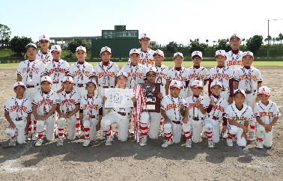
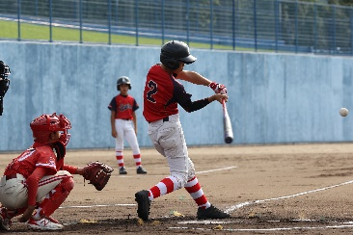
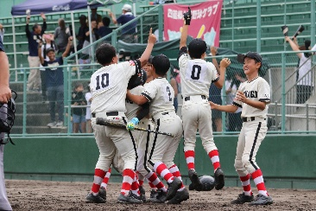
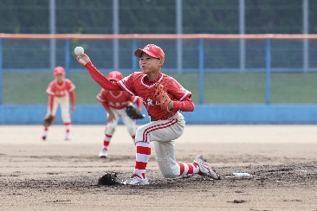
ドナルド・マクドナルド・ハウス支援
“スマイルソックスで入場行進をしよう！” 申込書
スマイルソックス
※野球用のソックスではございません
※丈の長さ
平置き約18㎝
※丈の長さ
平置き約28㎝
※履く方の足のサイズに応じて、
①②のいずれかをお選びください。
①~22cm(足底サイズ)
②23cm~28cm(足底サイズ)
昨年も多くの皆様に寄付をいただきました。
2023年募金総額
7,803,370円
ドナルド・マクドナルド・ハウス スマイルソックス募金に申込します。
住 所（ソックス配送先） | 〒 三重県
支部名 チーム名 | 支部
記入者名
①：～22㎝ |  |  | 足
②：23㎝～28㎝ |  |  | 足
募金額 （1足300円×スマイルソックス数） |  |  | 円
受領書の発行 | 必要 | 不必要 | （どちらかに○をしてください）
※スマイルソックスに関するお問い合わせについては、各都道府県軟式野球連盟宛にご連絡ください。

